Slide 1
Web Service vs Web Server
Henri Tantyoko

Slide 2
Web Server
Pengertian: Perangkat lunak yang bertanggung jawab atas menyajikan konten web kepada pengguna melalui permintaan HTTP.
Tugas Utama: Mengelola permintaan dari klien (seperti browser web) dan menyajikan halaman web, file, atau sumber daya lainnya kepada klien.
Contoh: Apache HTTP Server, Nginx, Microsoft IIS adalah beberapa contoh web server yang umum digunakan.

Slide 3
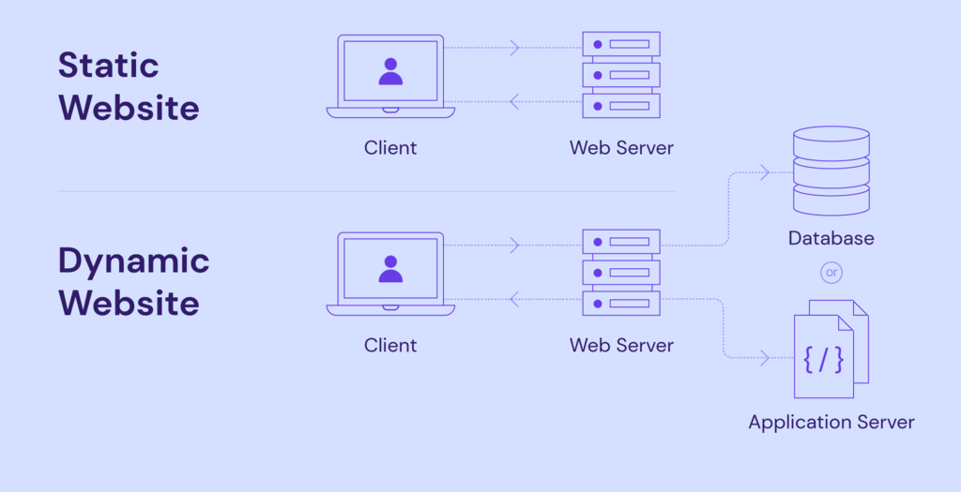
Static vs Dynamic Website

Slide 4
Web Services
Web services: sistem perangkat lunak yang dirancang untuk memungkinkan komunikasi dan pertukaran data antara aplikasi atau perangkat lunak yang berbeda melalui jaringan.
Tugas Utama: Kemampuan untuk beroperasi bersama antara aplikasi yang berbeda dengan menggunakan protokol dan format standar seperti XML, JSON, SOAP, atau REST.
Contoh: Layanan web seperti SOAP (Simple Object Access Protocol), RESTful APIs (Representational State Transfer), dan GraphQL adalah contoh dari jenis-jenis layanan web yang berbeda.

Slide 5
Web Server vs Web Services
Kesimpulan …
Web server bertanggung jawab atas menyajikan konten web kepada pengguna, web services memungkinkan komunikasi dan pertukaran data antara aplikasi atau sistem yang berbeda. Layanan web sering kali di-hosting pada web server, tetapi keduanya adalah konsep yang berbeda dengan tujuan yang berbeda dalam teknologi web.

Slide 6
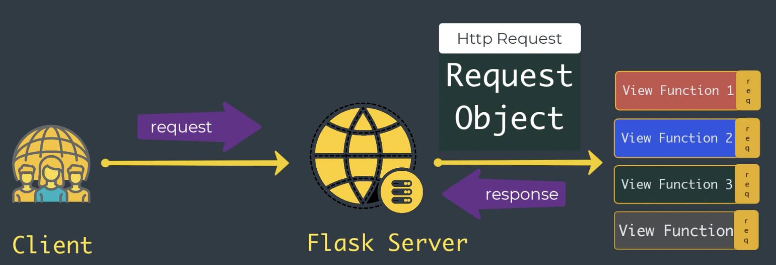

Slide 7
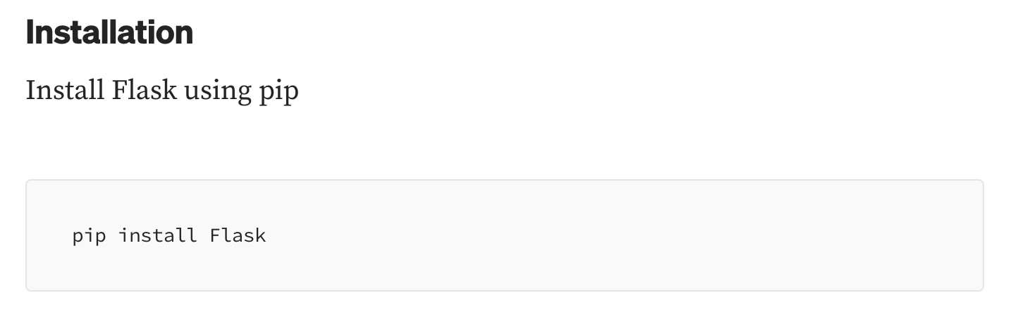

Slide 9
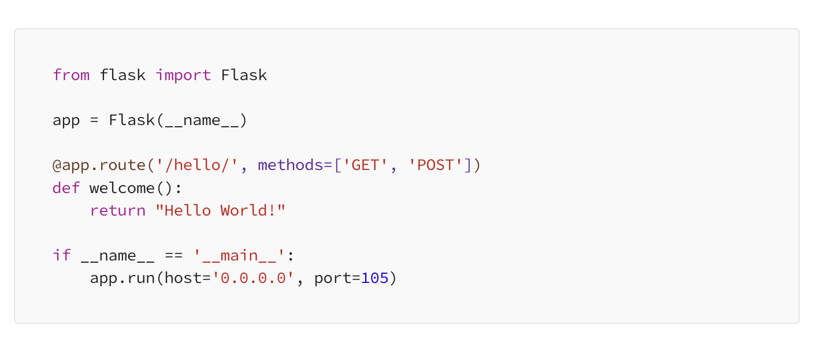
Minimal Flask

Slide 10
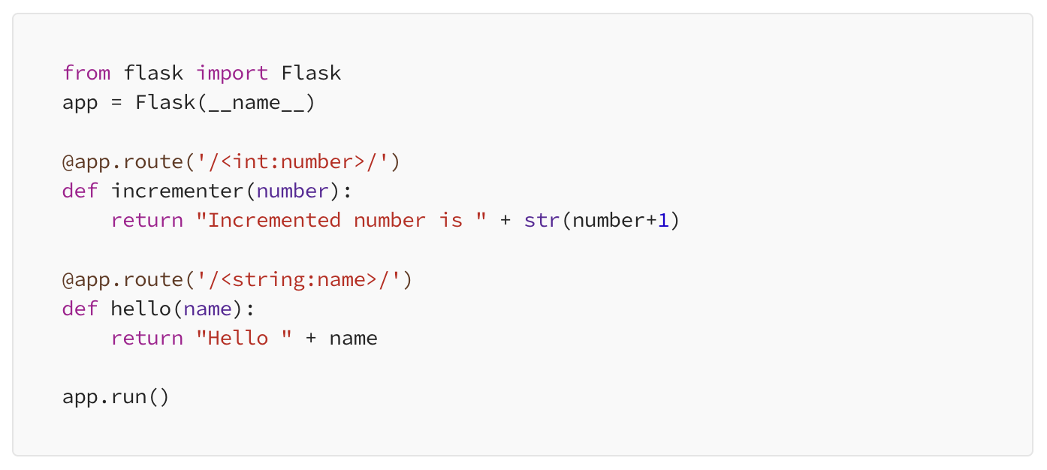
Variable Rule

Slide 11
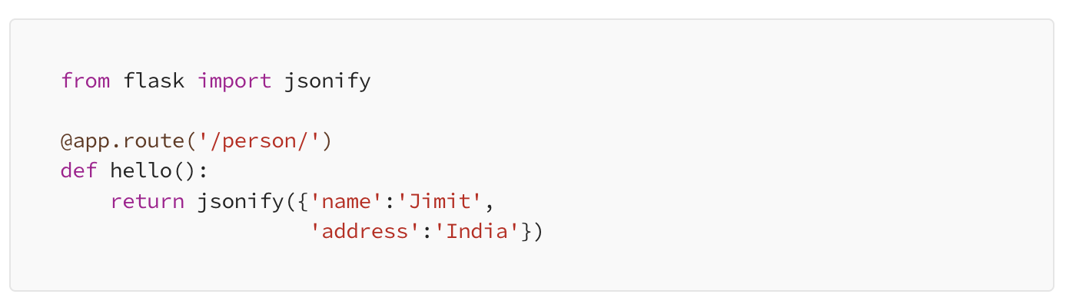
JSON Serializable Output

Slide 12
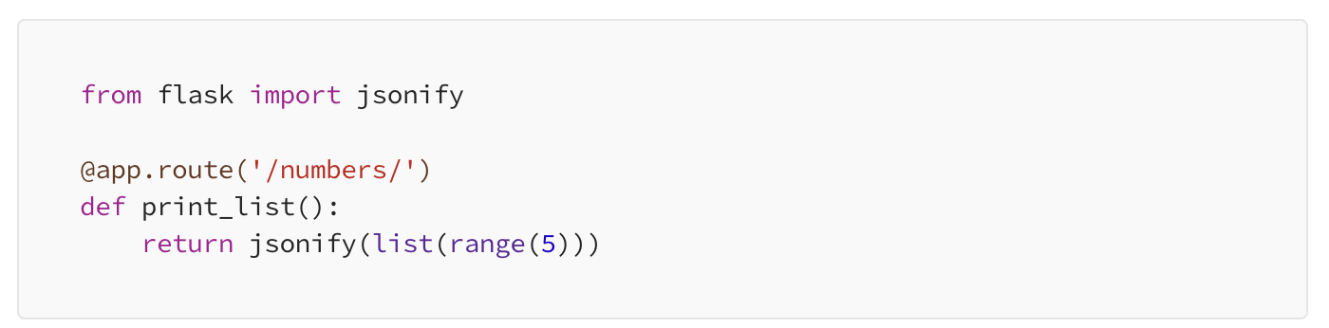
Create list JSON

